Slide 1
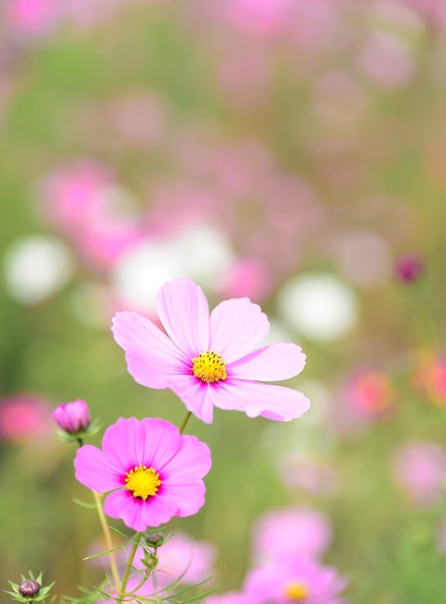
Ha legközelebb hálát adsz Istennek a szép dolgokért, önmagadról se feledkezz meg!

